Slide 1
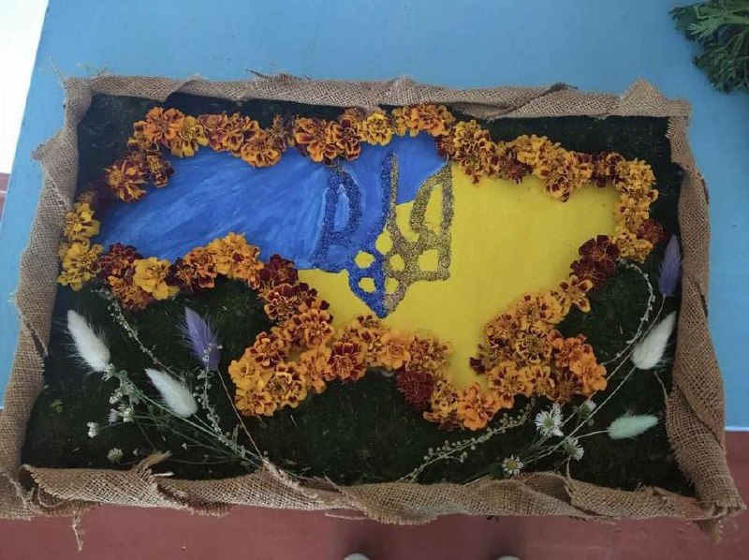
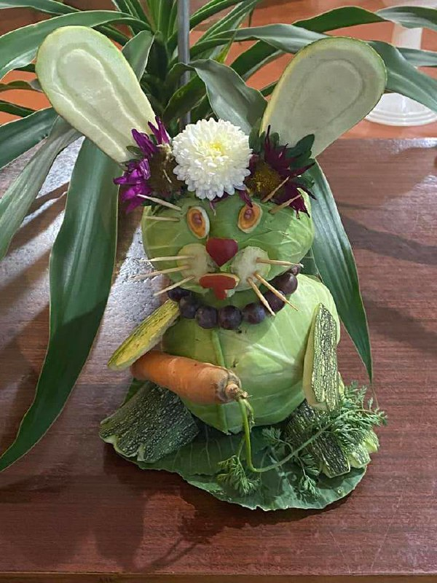
Таланти ліцею

Slide 2
Покращенню навчально-виховного процесу сприяють проєкти “Мій родовід”, “Від екології природи до екології душі”, “Сільська школа – храм духовності”. Слід відзначити творчий підхід до колективних виховних справ у початковій школі вчителів Василів Я.В., Брик О.Ф., Хомин І.М., Мариній Г.І., Дидин Н.Й.,Іваникович О.К., Пилипців Л.Д., Сташків Л.О., які проводять виховні заходи з участю батьків, у шкільному музеї, організовують екскурсії.

Slide 3
З метою морально-духовного, екологічного виховання проведено екскурсії у мальовничі Карпати для учнів 7-10 класів.

Slide 4
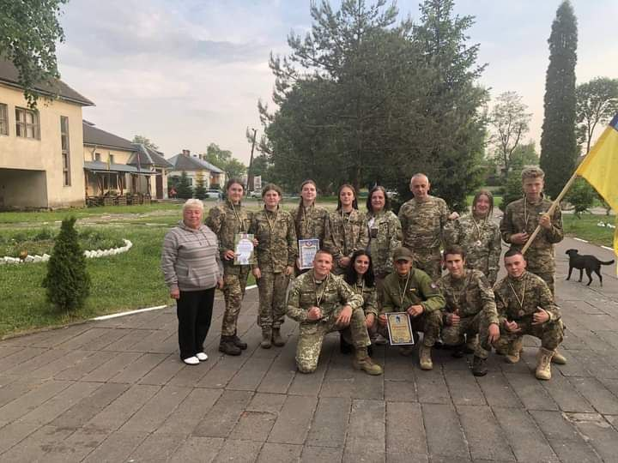
У напрямку національно-патріотичного виховання організовано пошуково-дослідницьку роботу, виховні заходи щодо вшанування пам’яті героїв АТО, зустрічі, День Кіборга, Свято Героїв, участь у грі “Джура” – 2023

Slide 5
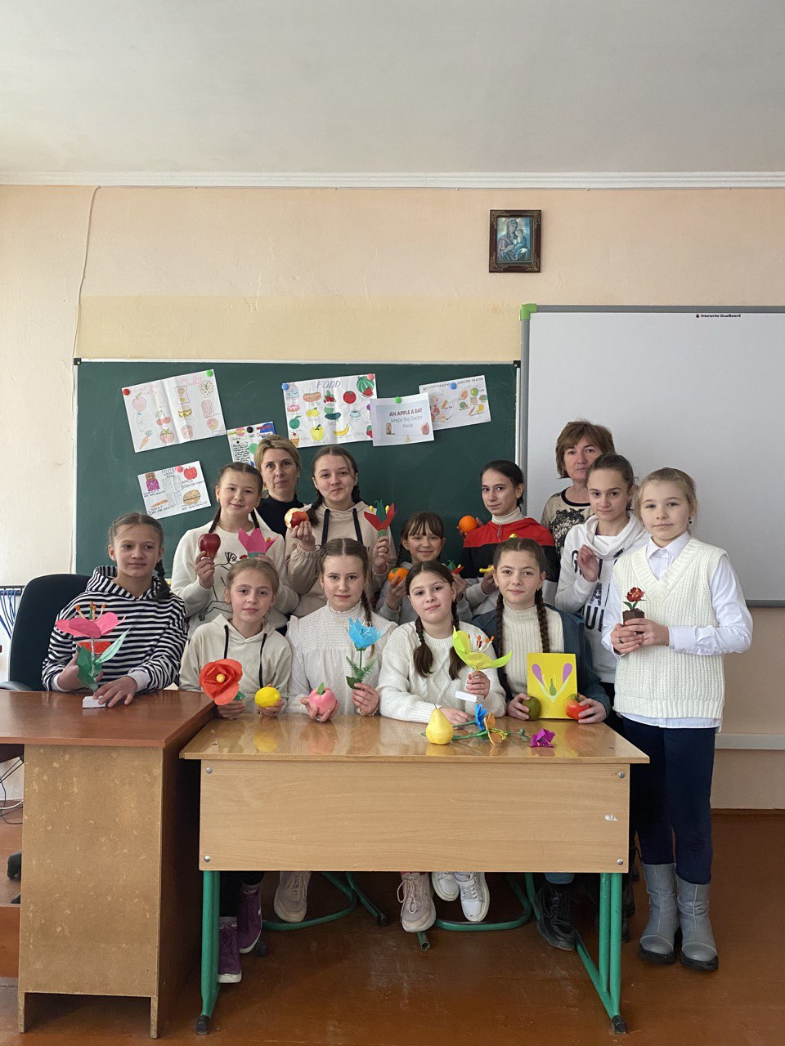
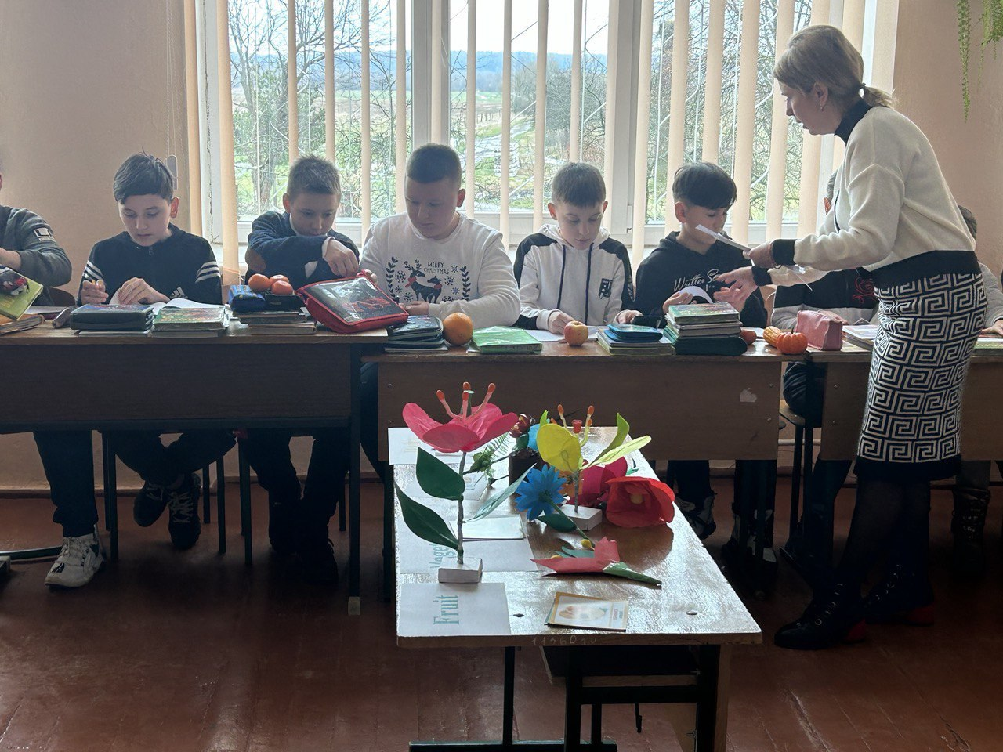
Класні керівники та учителі проводять заходи щодо виховання
здорового способу життя, попередження травматизму: бесіди та інструктажі з безпеки життєдіяльності з користанням ІКТ,
інноваційних технологій.

